Slide 1
Creative recycling: Plastic bags
Fēlikss Liepa, Kristians Lelis, Ina Vanaga

Slide 2
Projekta mērķi
Iepazīstināt cilvēkus ko var darīt ar plastmasas maisiņiem.
Iedrošināt cilvēkus nodot plastmasas maisiņus, lai tie nebojā vidi.
Šo projektu mēs arī varēsim izmantot etwinning projektam pavasarī.
Parādīt cik tie ir bīstami dabai.
Ieinteresēt bērnus darboties ar dažādiem materiāliem nevis sēdēt pie datora un citādi izšķiest laiku.

Slide 3
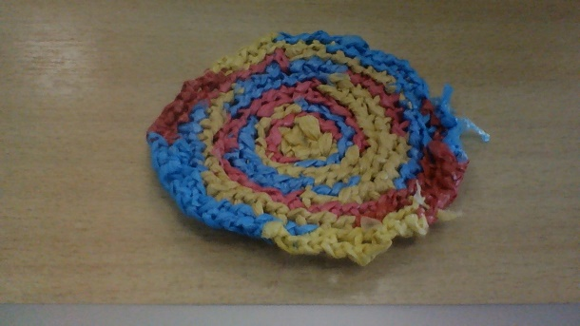
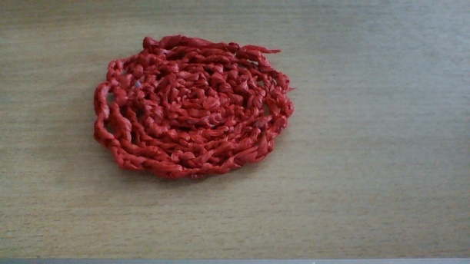
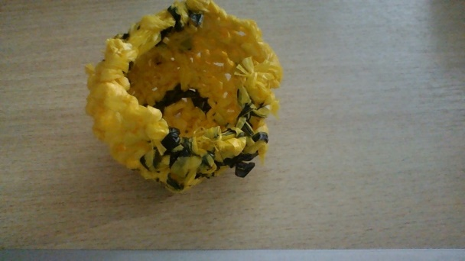
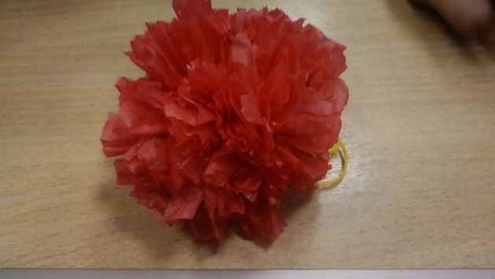
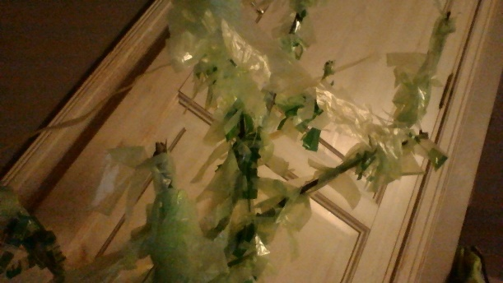
We made this from old plastic bags Galaprodukts
1.
Mēs izveidojām dažādus produktus ar kuriem mēs varam parādīt kā radoši pārstrādāt plastmasas maisiņus:
Krūzes paliktnīši
Mini Groziņš
Atslēgu piekariņš
Ziemassvētku eglītes aizvietotājs
2.
3.
4.

Slide 4
Kā vēl var izmantot plastmasas maisiņus? How can we reuse plastic bags?
Tos var izmantot arī kā atkritumu maisus.
Tajos var uzglabāt dažādus priekšmetus.
No tiem var uztaisīt interesantus tērpus priekš dažādiem pasākumiem.
Ar tiem var savākt suņu fekālijas.
No tiem var uztaisīt lieliskas dekorācijas.
Ar tiem var iesaiņot dāvanas.
Ja pilnīgi aptrūkstas idejas var ierakstīt ‘’Creative recycling plastic bags’’ gan ‘’youtube’’ un ‘’google’’. Labāk nosaukumu rakstīt angliski jo tā var atrast vairāk ideju.

Slide 5
Kur nonāk plastmasas maisiņi? What happens with plastic bags in nature?
Ja tie nonāk dabā
Ja tos nodod pārstrādei
Tie tur paliks ļoti ilgu laiku lai sadalītos.
Plastmasas maisiņi ir naftas izstrādājumi un tiem sadaloties šī nafta bojās zemi, un tā var palikt neauglīga.
Plastmasa ir ļoti bīstama arī cilvēku un dzīvnieku ķermeņiem. To ir ļoti grūti sagremot un ja gadās to norīt nekavējoties vajag konsultēties ar ārstu. IF ANIMALS EAT SOMETHING WITH PIECES OF PLASTIC BAGS, THRY CAN DIE.
Nonākot pāstrādē tie būs videi draudzīgi. IF YOU RECYCLE THEM, THEY BECOME NATURE FRIENDLY.
Tie var kalpot otru dzīvi.
Nododot noteiktu skaitu maisiņu var saņemt norādīto summu naudas.

Slide 6
Interesanti fakti par plastmasas maisiņiem. Interesting facts about plastic bags.
Tikai 1-3% plastmasas maisiņi tiek pārstrādati visā pasaulē. ONLY 3% OF WORLD`S PLASTIC BAGS ARE RECYCLED
90% Maisiņu ko tirgo veikalā ir plastmasas maisiņi.90% OF BAGS SOLS IN THE SUPERMARKETS ARE PLASTIC.
Par naftas daudzumu ko izmanto uztaisot plastmasas maisiņu, mašīna varētu nobraukt aptuveni 11 metrus.
Vairāk neka 1 trillionu plastmasas maisiņu izmanto katru gadu. MORE THAN 1 TRILLION PLASTIC BAGS ARE USED EVERY YEAR.
Katru sekundi pasaulē izmanto aptuveni 160 tūkstošus plastmasas maisiņus. ABOUT 160 THOUSANDS OF PLASTIC BAGS ARE PRODUCED EVERY SECOND.
Gadā pasaulē saražo aptuveni 1,5 trillionu plastmasas maisiņu.
Plastmasa var arī nekad nesadalīties parasti bieza plastmasa dabā var sadalīties aptuveni no 15-20 gadiem. IT TAKES 15-20 YEARS FOR PLASTIC TO DECOMPOSE.

Slide 7
Plastmasas maisiņu vēsture
Pirmos maisiņus esot izgatavojusi zviedru firma “Akerlund & Rausing”, pie pircējiem tie nonākuši 1960. gadā. Pirms tam lietoja papīra maisiņus, taču tie bija neizturīgi. Plastmasas maisiņu idejas autors bija Viljams Hamiltons. Sākotnēji maisiņi bijuši bez rokturiem, vēlāk pievienoti aukliņu rokturi. Maisiņi tika izgatavoti no plastmasas – mīkstā polietilēna. Nesen Latvijā lielu atsaucību pircēju vidū guva bioplastmasas maisiņi, kas ražoti Itālijā no materiāla, ko iegūst no kukurūzas, graudu vai kartupeļu cietes. Tie ir biodegradējami – mikroorganismu klātbūtnē augsnē noteiktā temperatūrā un mitrumā bioloģiski sadalās 4 – 6 nedēļu laikā. THE FIRST PLASTIC BAGS WERE PRODUCED IN 1960 INSTEAD OF PAPER BAGS.
Sākotnēji plastmasas maisiņi bija retums tāpēc tie kuriem tādi bija izrādija to ļoti lepni.

Slide 8
Pētījums
Mēs veicām pētījumu kurā mēs aptaujājām un noskaidrojām, cik aptuveni maisiņu vienā dienā ‘’ienāk’’ mūsu mājās. THIS IS OUR RESEARCH. WE WERE CALCULATING HOW MANY NEW PLASTIC BAGS APPEAR IN OUR HOMES IN ONE DAY.
Gaiši zaļa- Ina
Tumši zaļš - Fēlikss
Oranža- Kristians
Te var redzēt 3 dienas un 4. stabiņā var redzēt cik kopā ir maisiņi

Slide 9
Klases aptauja
Mēs aptaujājām 17 klasesbiedrus par to cik draudzīgi videi viņi paši ir. Šajā tabulā ir redzams cik bērni iepērkoties veikalā ņem līdzi savus maisiņus, pērk uz vietas un kā kuru reizi dara. Mēs secinājām ka mūsu klasē pārsvarā bērni maisiņus pērk no veikala un plastmasas maisiņus. Ir arī daudzi bērni kas ņem no mājām. Cerēsim ka pēc šī projekta šis skaits palielināsies. HERE WE ASKED WHAT KIND OF PLASTIC BADS OUR CLASSMATES USE WHEN THEY ARE SHOPING.

Slide 10
Plāns kā īstenojām
1.Diena - Uztaisījām pusi no galaproduktiem un prezentāciju.
2.Diena - Pabeidzām galaproduktus un prezentāciju.
3.Diena – Turpinājām šos pašus darbus, un plakātu.
4.Diena – Pabeidzām plakātu, sakārtojām visu pa plauktiņiem un novācām materiālus. Vakarā uztaisījām Ziemassvētku eglīti.
5.Diena – Prezentējam projektu.

Slide 11
Paldies par uzmanību!

